Slide 1
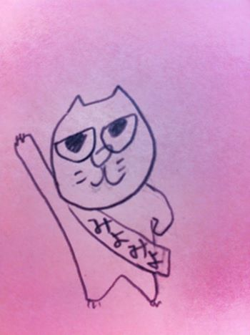
不妊治療の助成制度の拡充を！
２０１３年・９月議会の到達
金沢市議会議員 広田みよ

Slide 2
不妊治療する方は増えている
○不妊治療を続ける方々が全国で推定２３０万人。
○石川県内の医療機関で行われている不妊治療の件数→２３年 ２７７４件 右肩上がり
○金沢市で特定不妊治療助成（体外受精や人工授精など）件数
→２４年度で７２２件 右肩上がり
ここ５年間で２倍以上の伸び！

Slide 3
大きな支え
特定不妊治療は、保険が適応されず
体外受精などは１回３０万から１００万円と高額な費用がかかるため、
当事者にとってこの制度は
経済的にも精神的にも、
大きな支えとなっている。

Slide 4
国は助成↓の方向
国は今年度、
体外受精など特定不妊治療の補助額を
凍結胚移植などについて
「１回１５万円→半分の７万５千円に減額」
本市もそれにあわせて引き下げ(>_<)
さらに！
国は年齢や回数制限も打ち出している(>_<)
早くて来年度から・・

Slide 5
助成の仕組み
石川県
国の制度＝県の制度
県内の市町村
国１／２ ＋ 県１／２ ＋ 独自上乗せ
金沢市＝県の制度 ※中核市につき
国１／２ ＋ 金沢市１／２

Slide 6
広田Q：助成額を減らし、年齢や回数の制限をすることで、子どもを産みたいという本人の選択の幅を狭めることについてどう思うか。
市長A：今回の国の見直し案は、医学的な見地に基づき、公費負担となる治療費助成の範囲を見直すものだと聞いてる。妊娠・出産に関する判断は、当事者である夫婦の意志で行うものだ。
→「減った助成額のもとで、当事者が治療するかどうか考えてください。」

Slide 7
計画に書かれているのに
本市では、今年度から
「新・男女共同参画推進行動計画」が開始。 この中で、これまでには無かった項目が追加
↓
「不妊治療への支援の充実」
「不妊に悩む夫婦に対して、心の悩みのアドバイスや相談窓口の紹介、費用負担軽減などの支援を行います」と明記。 にも関わらず、助成額を半分に引き下げたのはおかしい！

Slide 8
広田Q：本市で治療を続ける方々を応援するため、本市単独で助成制度を充実する考えはないか。国にも、後退させるべきでないと声をあげるべきと考えるがどうか。
市長A：今のところ市単独の助成や国への要望は考えていない。
悩みに応じた支援ができるよう、今後とも相談体勢の強化に努めたい。
→「相談体制は継続するが、経済的な支援は考えてない。」

Slide 9
他都市の状況（上乗せ）
○富山県：内容は同じだが所得制限がない
○富山市（中核市）：所得制限がない
○野々市市：１年度あたり ５万円×１回
○川北町：第１子の妊娠するまで１年間の保険外検査費・診療費（限度額７０万）
など、
市町村単独で上乗せしている自治体が多い

Slide 10
行動するなら今
来年度から、年齢・回数制限がはじまるとすれば、今年の１２月頃には要望を出したい。
署名など考えています。
ぜひご協力を！

